Slide 1


Slide 2
Номинация
Графический дизайн
Хузуржанов Акбар
Назиров Юрик
Островский Сергей
Кочунов Антон

Slide 3
01
Вопрос 1
Буква K, используемая в названии одной из цветовых моделей, означает:
2
3

Slide 4

01
Вопрос 1
Буква K, используемая в названии одной из цветовых моделей, означает:
А) Черный цвет
02
B) Белила
C) Обязательное смешение всех цветов
03
D) Колорит

Slide 5
01
Вопрос 1
Буква K, используемая в названии одной из цветовых моделей, означает:
А) Черный цвет
02
B) Белила
C) Обязательное смешение всех цветов
03
D) Колорит

Slide 6
Вопрос 2
Что такое ритм с точки зрения композиции:
01
Вопрос 1
Буква K, используемая в названии одной из цветовых моделей, означает:
А) Черный цвет
- Буква К в названии модели CMYK взята у слова. Black, и она обозначает ключевой цвет — Key Color. Это аббревиатура с английских слов: Hue, Saturation, Brightness — тон, насыщенность, яркость.
02
B) Белила
C) Обязательное смешение всех цветов
03
D) Колорит

Slide 7
А) Черный цвет
B) Белила
01
Вопрос 2
Что такое ритм с точки зрения композиции:
Вопрос 1
Буква K, используемая в названии одной из цветовых моделей, означает:
02
A) Порядок крупностей элементов
B) Характер чередования элементов
C) Ассоциация с музыкальным произведением
03
C) Обязательное смешение всех цветов
D) Колорит

Slide 8
А) Черный цвет
B) Белила
01
Вопрос 2
Что такое ритм с точки зрения композиции:
Вопрос 1
Буква K, используемая в названии одной из цветовых моделей, означает:
Ритм – более сложный, чем метр, порядок чередования элементов композиции. Он основан на неравномерном изменении их свойств.
При постоянном их изменении образуется
непрерывное множество, которое может
носить разный характер – резко или
плавно изменяющийся. Резкое изменение типично для простых «жестких» геометрических форм (квадраты, треугольники, ромбы). Плавное изменение характерно для более сложных и «мягких» форм – парабол, овалов, спиралей.
A) Порядок крупностей элементов
02
B) Характер чередования элементов
C) Ассоциация с музыкальным произведением
03
C) Обязательное смешение всех цветов
D) Колорит

Slide 9
А) Черный цвет
B) Белила
01
Вопрос 2
Что такое ритм с точки зрения композиции:
Вопрос 1
Буква K, используемая в названии одной из цветовых моделей, означает:
Ритм – более сложный, чем метр, порядок чередования элементов композиции. Он основан на неравномерном изменении их свойств.
При постоянном их изменении образуется
непрерывное множество, которое может
носить разный характер – резко или
плавно изменяющийся. Резкое изменение типично для простых «жестких» геометрических форм (квадраты, треугольники, ромбы). Плавное изменение характерно для более сложных и «мягких» форм – парабол, овалов, спиралей.
A) Порядок крупностей элементов
02
B) Характер чередования элементов
C) Ассоциация с музыкальным произведением
03
C) Обязательное смешение всех цветов
Вопрос 3
Что относится к константам фирменного стиля
D) Колорит

Slide 10
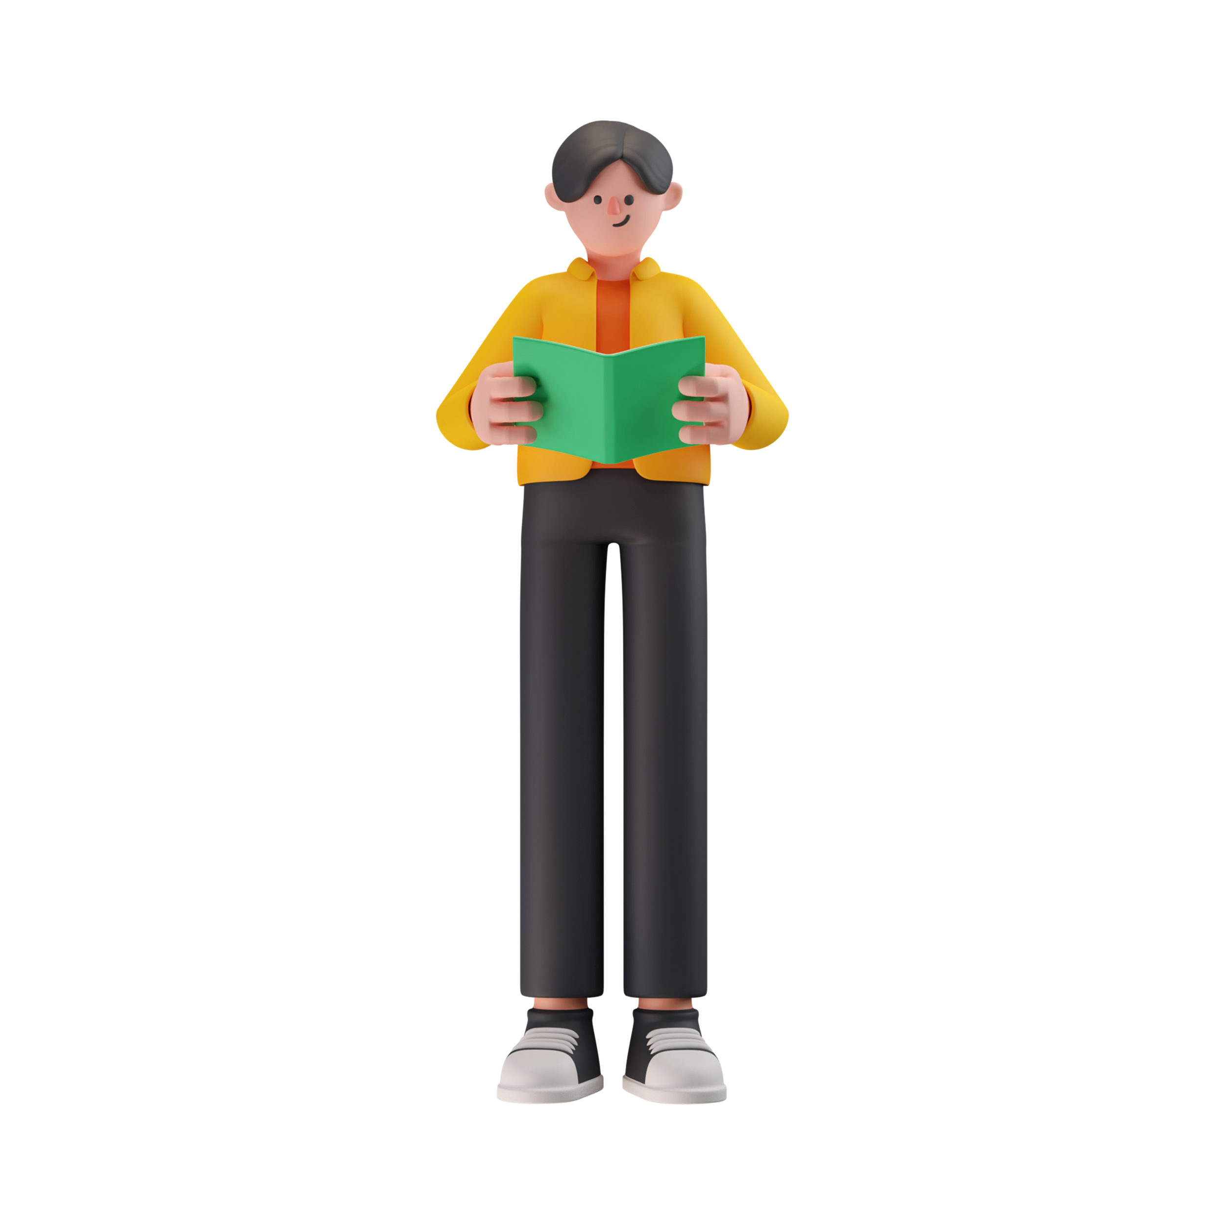


01
А) Визитка
В) Шрифт
02
С) Логотип
D) Размер Листа
03
Вопрос 3
Что из перечисленного относится к константам фирменного стиля

Slide 11
Вопрос 2
Что такое ритм с точки зрения композиции:
01
Вопрос 3
Что из перечисленного относится к константам фирменного стиля
В составе базовых элементов
фирменного стиля (констант) выделяют:
коммерческое (фирменное) наименование;
торговая марка (товарный знак)
графический символ (логотип);
фирменные цвета;
фирменные шрифты;
слоган компании или набор слоганов;
постоянный коммуникант (лицо компании).
А) Визитка
В) Шрифт
02
B) Характер чередования элементов
С) Логотип
D) Размер Листа
03

Slide 12
Вопрос 4
Какой из стилей дизайна является наиболее новым?
4
5
6

Slide 13



Вопрос 4
Какой из стилей дизайна является наиболее новым?
А) Конструктивизм
В) Сецессион
С) Стимпанк
4
5
6

Slide 14

Вопрос 4
Какой из стилей дизайна является наиболее новым?
А) Конструктивизм
- 1920
С) Стимпанк
- 1987
В) Сецессион
- 1892
4
5
6

Slide 15
Вопрос 4
Какой из стилей дизайна является наиболее новым?
Растровый формат хранения графической информации, использующий сжатие без потерь
Неполноценный, с поддержкой анимации и прозрачности фона
JPG
Полноценный, без слоев, с поддержкой прозрачностью фона
А) Конструктивизм
Полноценный, с поддержкой настраиваемого сжатия файла
PNG
PSD
С) Стимпанк
GIF
В) Сецессион
Вопрос 5
Установите соответствие между форматами растровых файлов и определениями
5
4
6

Slide 16

Вопрос 4
Какой из стилей дизайна является наиболее новым?
JPG
Полноценный, с поддержкой настраиваемого сжатия файла
PNG
Полноценный, без слоев, с поддержкой прозрачностью фона
Растровый формат хранения графической информации, использующий сжатие без потерь
PSD
GIF
Неполноценный, с поддержкой анимации и прозрачности фона
Вопрос 5
Установите соответствие между форматами растровых файлов и определениями
5
4
6
Вопрос 5
Самый простой способ сохранить из Иллюстратора документ в формате PDF – это

Slide 17
Полноценный, с поддержкой настраиваемого сжатия файла
Полноценный, без слоев, с поддержкой прозрачностью фона
Растровый формат хранения графической информации, использующий сжатие без потерь
Неполноценный, с поддержкой анимации и прозрачности фона
Вопрос 6
Самый простой способ сохранить из Иллюстратора документ в формате PDF – это
JPG
А) Команда «Сохранить как»
PNG
А) Команда «Собрать публикацию»
PSD
А) Команда «Экспортировать для веба»
GIF
6
5
4

Slide 18
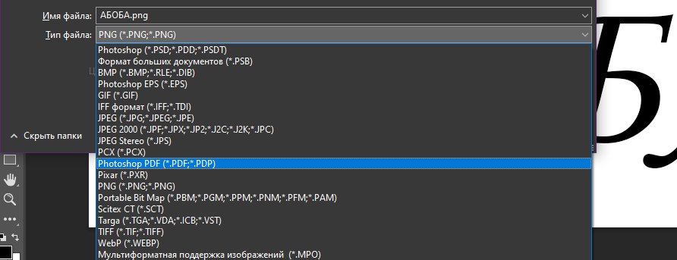
Вопрос 7
Вы работаете с клиентом для вашей компании, с которым у вас было мало опыта общения. Как лучше начать определять создание стилистики для его рекламы?
Вопрос 6
Самый простой способ сохранить из Иллюстратора документ в формате PDF – это
JPG
А) Команда «Сохранить как»
PNG
Сохранить как > выбираем формат PDF
А) Команда «Собрать публикацию»
PSD
А) Команда «Экспортировать для веба»
GIF
6
7
4
5

Slide 19
Полноценный, с поддержкой настраиваемого сжатия файла
Полноценный, без слоев, с поддержкой прозрачностью фона
А) Команда «Сохранить как»
Растровый формат хранения графической информации, использующий сжатие без потерь
Неполноценный, с поддержкой анимации и прозрачности фона
Вопрос 7
Вы работаете с клиентом для вашей компании, с которым у вас было мало опыта общения. Как лучше начать определять создание стилистики для его рекламы?
А) Создать оригинальную идею, игнорируя внешние источники информации, и дизайн будет развиваться, пока вы работаете в проекте.
В) Провести обзор аналогов web-cайтов конкурентов
А) Команда «Собрать публикацию»
С) Так как стиль предназначен для тинэйджеров, сделать так, чтобы он выглядел как будто его создал тинэйджер.
А) Команда «Экспортировать для веба»
D) Поговорить с клиентом о его ожиданиях по поводу дизайна
7
5
6
4
Вопрос 6
Самый простой способ сохранить из Иллюстратора документ в формате PDF – это

Slide 20
Вопрос 7
Вы работаете с клиентом для вашей компании, с которым у вас было мало опыта общения. Как лучше начать определять создание стилистики для его рекламы?
А) Создать оригинальную идею, игнорируя внешние источники информации, и дизайн будет развиваться, пока вы работаете в проекте.
С) Так как стиль предназначен для тинэйджеров, сделать так, чтобы он выглядел как будто его создал тинэйджер.
8
Так надо
D) Поговорить с клиентом о его ожиданиях по поводу дизайна
Вопрос 8
Фотографии с цифрового фотоаппарата сохраняются с максимальным качеством в формате …
7
В) Провести обзор аналогов web-cайтов конкурентов

Slide 21
Вопрос 7
Вы работаете с клиентом для вашей компании, с которым у вас было мало опыта общения. Как лучше начать определять создание стилистики для его рекламы?
9
А) Создать оригинальную идею, игнорируя внешние источники информации, и дизайн будет развиваться, пока вы работаете в проекте.
С) Так как стиль предназначен для тинэйджеров, сделать так, чтобы он выглядел как будто его создал тинэйджер.
8
D) Поговорить с клиентом о его ожиданиях по поводу дизайна
Вопрос 8
Фотографии с цифрового фотоаппарата сохраняются с максимальным качеством в формате …
7
A) RAW
B) JPG
C) PTS
В) Провести обзор аналогов web-cайтов конкурентов

Slide 22
Вопрос 7
Вы работаете с клиентом для вашей компании, с которым у вас было мало опыта общения. Как лучше начать определять создание стилистики для его рекламы?
Вопрос 9
В начале 20 века в СССР одним из крупнейших дизайнеров был…
9
А) Создать оригинальную идею, игнорируя внешние источники информации, и дизайн будет развиваться, пока вы работаете в проекте.
Файл в формате RAW часто называют «цифровым негативом», так данные можно обрабатывать и печатать различными способами, добиваясь различных результатов. Так же пленочный негатив файл RAW невозможно изменить… В формате JPG предусматриваются различные степени сжатия. Максимальный уровень сжатия позволяет сократить размер файла в 100 раз. Соответственно, ухудшение качества изображения не происходит. Сжатие без потерь используется цифровыми камерами Canon, когда изображение с максимальным разрешением сохраняется в формате RAW
A) RAW
С) Так как стиль предназначен для тинэйджеров, сделать так, чтобы он выглядел как будто его создал тинэйджер.
B) JPG
8
C) PTS
D) Поговорить с клиентом о его ожиданиях по поводу дизайна
Вопрос 8
Фотографии с цифрового фотоаппарата сохраняются с максимальным качеством в формате …
7
В) Провести обзор аналогов web-cайтов конкурентов

Slide 23
Вопрос 9
В начале 20 века в СССР одним из крупнейших дизайнеров был…
9
A) RAW
А) Смеляков
B) JPG
8
В) Ворошилов
C) PTS
С) Родченко
Вопрос 8
Фотографии с цифрового фотоаппарата сохраняются с максимальным качеством в формате …

Slide 24
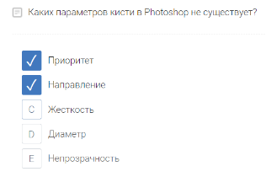
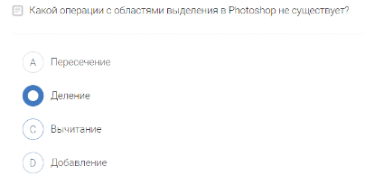
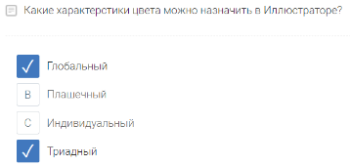
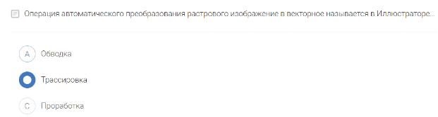
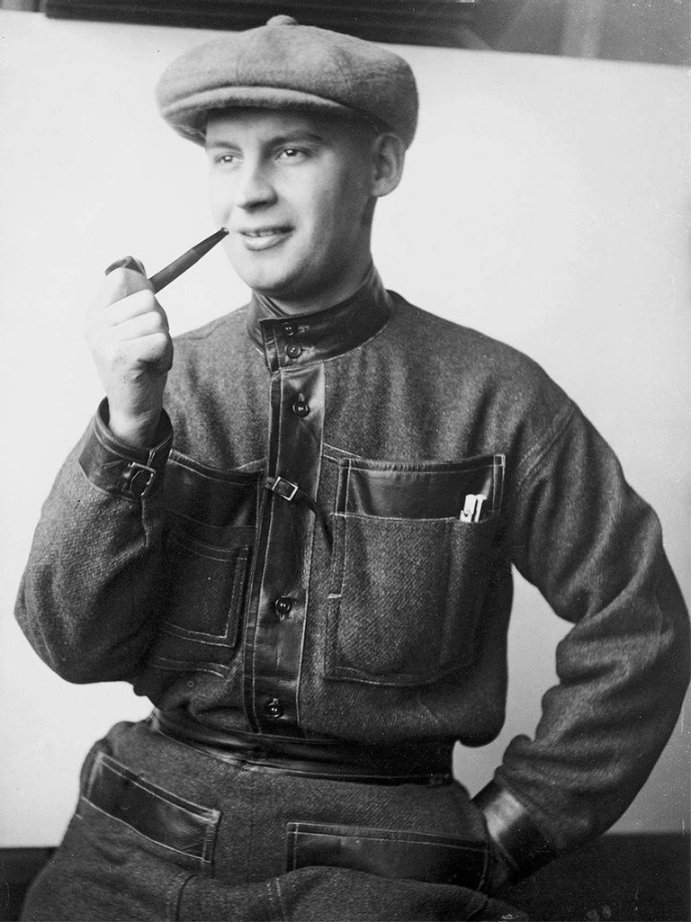
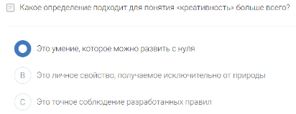
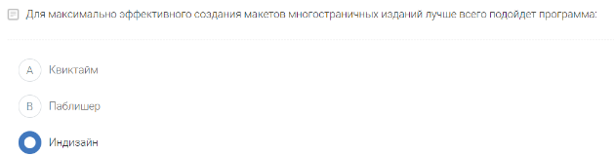
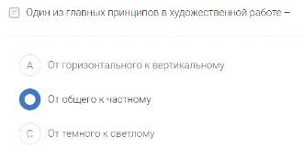
Вопрос 9
В начале 20 века в СССР одним из крупнейших дизайнеров был…
9
А) Смеляков
8
В) Ворошилов
С) Родченко

Slide 25
ко
ц
Вопрос 9
В начале 20 века в СССР одним из крупнейших дизайнеров был…
9
А) Смеляков
ъ
8
В) Ворошилов
С) Родченко
не

Slide 26
Полноценный, с поддержкой настраиваемого сжатия файла
Полноценный, без слоев, с поддержкой прозрачностью фона
А) Команда «Сохранить как»
Растровый формат хранения графической информации, использующий сжатие без потерь
Неполноценный, с поддержкой анимации и прозрачности фона
JPG
PNG
А) Команда «Собрать публикацию»
ко
не
ц
ъ
PSD
А) Команда «Экспортировать для веба»
GIF
4
6
Вопрос 5
Самый простой способ сохранить из Иллюстратора документ в формате PDF – это
5

